Slide 1
Расход затопленной струи
Б03-503
Работу выполнили:
Ефремова Татьяна
Шутова Александра
Хачоян Анаит

Slide 2
Содержание
Цель работы и задачи
Теоретический материал
Экспериментальная установка
Результаты
Заключение

Slide 3
Цель работы и задачи
Цель: изучить зависимость расхода затопленной струи от расстояния до сопла
Задачи:
Изучить и протестировать экспериментальную установку.
Написать и протестировать скрипты
Провести серию измерений.
Построить графики зависимостей

Slide 4
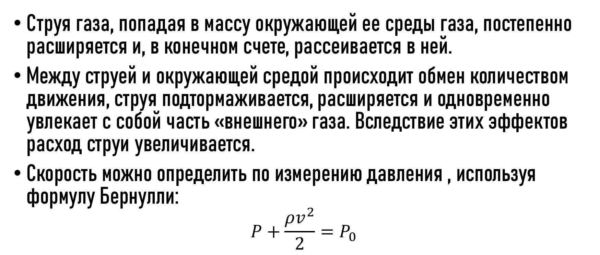
Теоретический материал
Струя газа, попадая в массу окружающей ее среды газа, постепенно расширяется и, в конечном счете, рассеивается в ней.
Между струей и окружающей средой происходит обмен количеством движения, струя подтормаживается, расширяется и одновременно увлекает с собой часть «внешнего» газа. Вследствие этих эффектов расход струи увеличивается.
Скорость можно определить по измерению давления , используя формулу Бернулли:
$$P+\frac{ρv^{2}}{2}=P_{0}$$

Slide 5
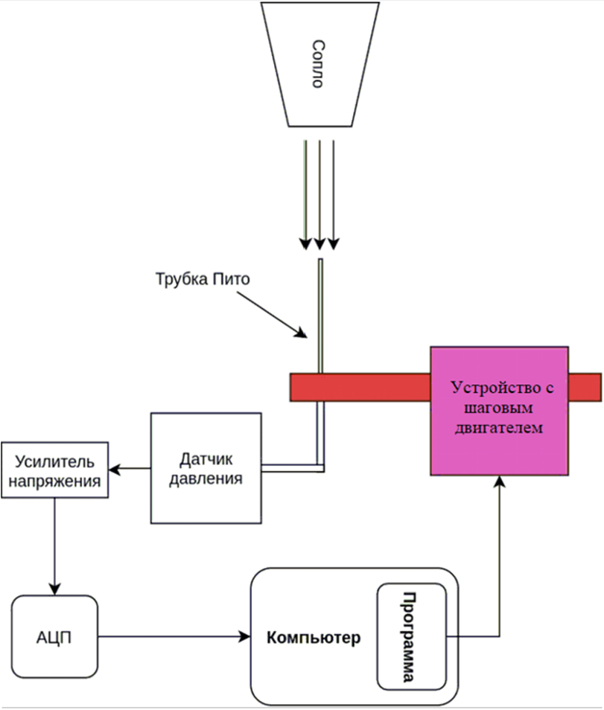
Экспериментальная установка
Основными элементами установки являются:
Сопло
Устройство с шаговым двигателем, позволяющим перемещать трубку Пито перпендикулярно потоку газа
Компьютер
Датчик давления с АЦП.

Slide 6
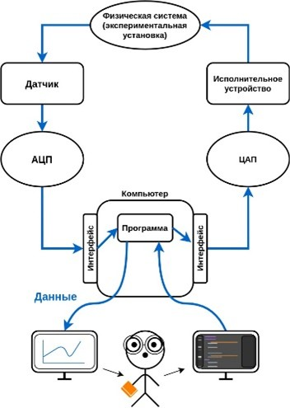
Схема измерений

Slide 7
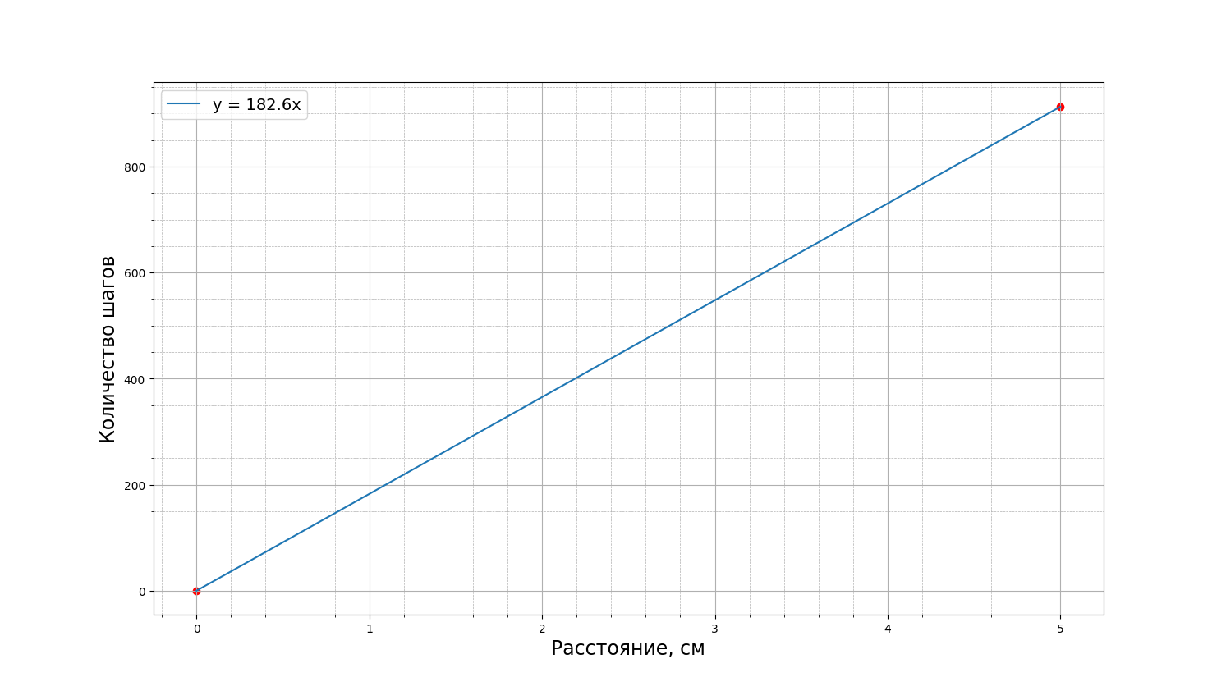
Результаты (калибровка шагов)

Slide 8
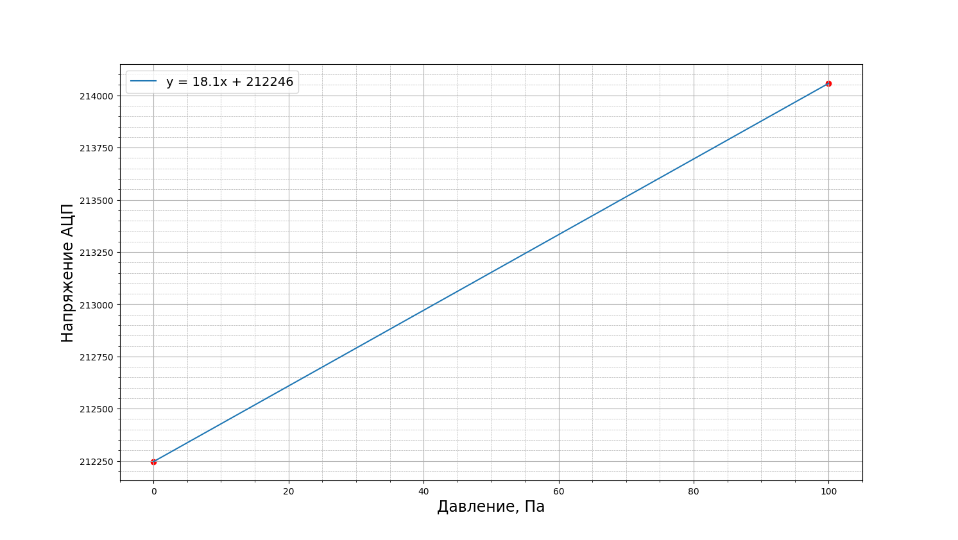
Результаты (калибровка давления)

Slide 9
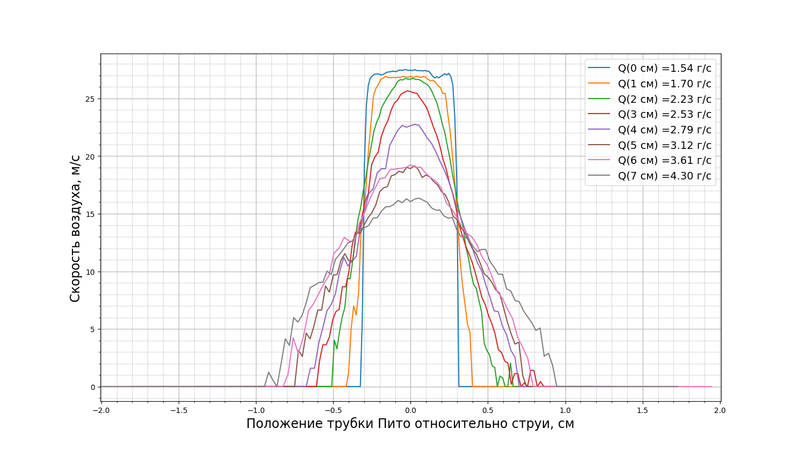
Результаты (полученные скорости)

Slide 10
Заключение
Была подтверждена зависимость изменения скорости потока воздуха в сечении затопленной струи от расстояния до сопла - чем больше расстояние, меньше скорость потока воздуха. Также, с увеличением расстояния увеличивается расход затопленной струи.

